Slide 1
신기술 리포랩 2024 중간보고
챌린저 5팀
주제: 일일 업무 및 보고서 자동화

Slide 2
목차(예시):
1. 개요
4. 기술 스택 및 아키텍처
1.1 프로젝트 개요
4.1 기술 스택 및 선택 이유
1.2 기획 배경 및 필요성
4.2 시스템 아키텍처 설계
2. 개발 목표
5. 프로젝트 관리
2.1 프로젝트 목표
5.1 인력 및 자원 관리
2.2 성공 기준
5.2 일정 관리
3. MVP 모델 정의
예시 목차.
변형하여 사용
3.1 MVP 범위
3.2 핵심 사용자 시나리오
3.3 사용자 페르소나 분석

Slide 3
챌린저 n팀_주제
1. 개요 > 1.1 프로젝트 개요
예시 이미지
개요 및 배경은 하나로 합쳐도 무방
프로젝트 과제의 개요
해결하고자 하는 문제에 대한 간략한 설명
프로젝트명
일일 업무 및 보고서 자동화
매일 반복적이고 고정된 형식의 업무 처리 및 보고서 작성 수행을 보다 효율적으로
자동화하여 시간 절약 및 정확도를 개선 하기 위함.
특정 업무에 국한되지 않고 범용적으로 업무에 필요한 모든 직원들의 업무 편의를 위하여
제공할 수 있는 업무 자동화 플랫폼 구축을 목표로 함.
급속도로 성장하고 있는 AI 신기술에 보다 쉽게 이해하고 접근하기 위해서 단순한 업무부터
AI를 활용하여 자동화함으로써 새로운 업무 개선 패러다임 전환에 기여를 위함.
추진 배경
추진 일정
2024년 9월 13일 ~ 2024년 10월 25일 (총 7주차)

Slide 4
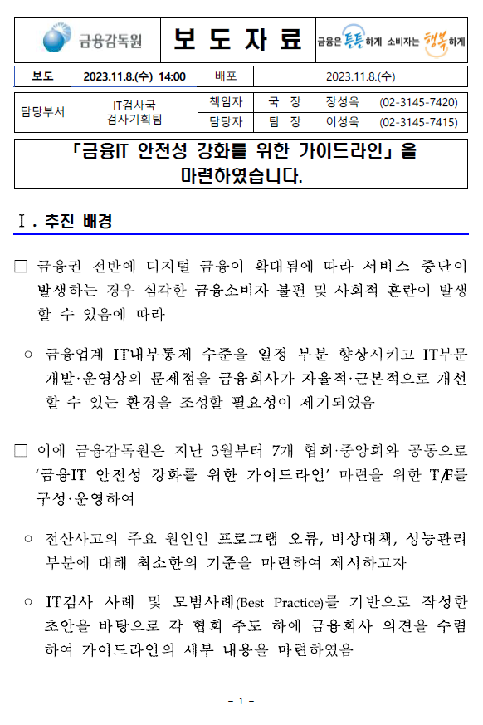
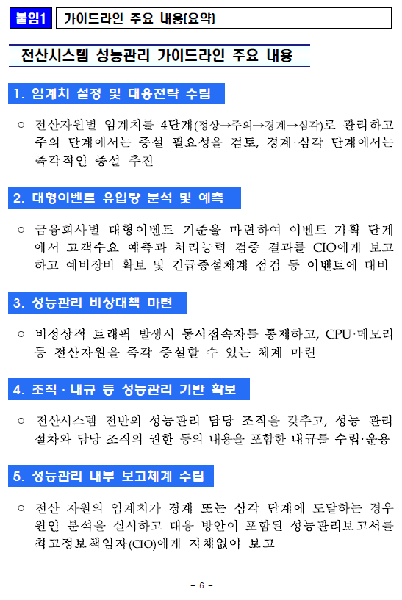
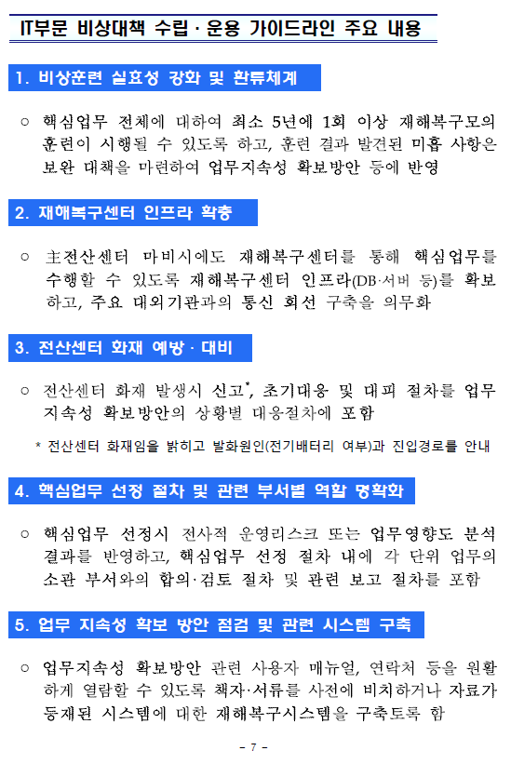
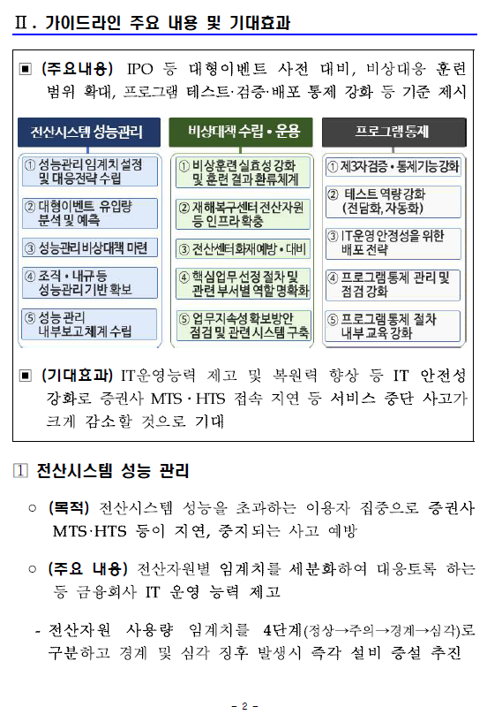
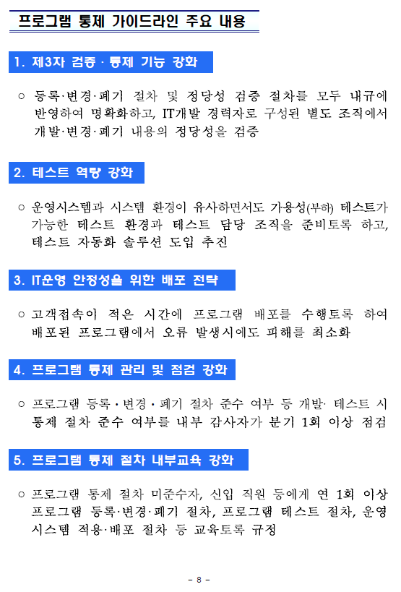
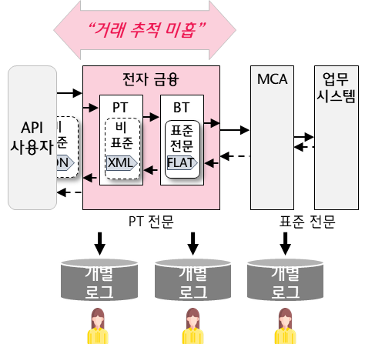

챌린저 n팀_주제
1. 개요 > 1.2 기획 배경 및 필요성
예시 이미지처럼 꼭 4개의 주제가 나오지 않아도 무방
해결하고자 하는 문제의 현황과 해결하기 위한 이유 등
본 프로젝트가 필요한 이유에 대한 설명
표준화되지 않은
정보와 자원 관리 프로세스를
하나의 뷰로 관리
2023.11 금융감독원 발표, 금융IT 안정성을 위한 가이드라인 대응 필요
점차 가속화되는 DT환경,
다양한 채널에 대한
통합 로깅 환경 구성 필요
빠른 상황판단과
정확한 의사결정을 위한 통합 대시보드 구축
[너무 다양한
인입채널]
[수작업과
시스템화 혼재]
[거래 추적, 거래 분석 한계 존재]
[역할 별 단일 대시보드 뷰, 빠른 의사결정 걸림돌]
하나포탈 공문
엑셀파일
하나포탈 메일
PPT파일
메신져
컨플루언스
C레벨
전화
통합운영관리
[가이드라인 주요내용]
은자산
AEMS
…
AA
관리자
DAMS
AOS
AA
ITSM
시스템 A
운영담당자
시스템 B
운영담당자
시스템 C
운영담당자
…
AA
AA
“오류 발생 시 거래 추적 정보 불완전, 시스템 별 개별 로그 확인이 필요함에 따라 오류 원인 파악 힘듦”
AA
AA
AA
AA
AA
AA
AA
AA
AA
비즈니스
서비스 현황
IT 자원/
서비스 현황
장애 처리
현황
장애
예방/예측
IT운영 통합관리 체계 구축
컴플라이언스 대응 필요
로그분석 고도화 체계 구축
통합 Dashboard 구축

Slide 5
챌린저 n팀_주제
2. 개발 목표 > 2.1 프로젝트 목표
프로젝트의 구체적인 목표 설정
- MVP가 해결할 수 있는 문제와 그 효과
필수 기능 : 데이터 수집, LLM을 이용한 보고서 폼 양식 정의, LangChain을 이용한 사용자와의 대화형 시스템, 보고서 자동생성, 결과 요약 및 시각화
권장 기능 : 엑셀을 활용한 데이터 저자 및 관리, 사용자 맞춤형 보고서 생성, LLM을 통한 실시간 질의응답 시스템, 시각적 대시보드, 요약 정보 제공
정량적 목표
정성적 목표
일일 업무 및 보고서 작성 시간 50% 이상 절감
LLM을 통한 보고서 생성의 품질 향상
데이터 처리 정확도 90% 이상
LangChain을 통한 대화형 시스템 구현
사용자 피드백 만족도 85% 이상
데이터 기반 비즈니스 의사 결정 지원
신뢰성 있는 데이터 분석과 실시간 피드백 제공

Slide 6
챌린저 n팀_주제
2. 개발 목표 > 2.2 성공 기준
프로젝트의 성공을 어떻게 평가할 것인지에 대한 정의
- ex) 사용자 만족도, 퍼포먼스 개선, 업무시간 단축 등
내용을 적어주세요 : 하나2.0 M 16pt
내용을 적어주세요 : 하나2.0 M 16pt
내용을 적어주세요 : 하나2.0 M 11pt
내용을 적어주세요 : 하나2.0 M 11pt
내용을 적어주세요 : 하나2.0 R 8pt
내용을 적어주세요 : 하나2.0 R 8pt
내용을 적어주세요 : 하나2.0 R 8pt
내용을 적어주세요 : 하나2.0 R 8pt
이미지, 차트, 표 등을 삽입해 주세요
아래 내용의 제목을 적어 주세요 : 하나2.0 M 11pt
이미지, 차트, 표 등을 삽입해 주세요
아래 내용의 제목을 적어 주세요 : 하나2.0 M 11pt

Slide 7
챌린저 n팀_주제
3. MVP 모델 정의 > 3.1 MVP 범위
MVP의 기능 범위,
초기에 제공할 핵심 기능에 대한 설명

Slide 8
챌린저 n팀_주제
3. MVP 모델 정의 > 3.2 핵심 사용자 시나리오
핵심 사용자가 어떻게 제품을 사용할 것인지에 대한
사용자의 행동 경로에 대한 설명

Slide 9


챌린저 n팀_주제
3. MVP 모델 정의 > 3.3 사용자 페르소나 분석
MVP 주요 타겟 사용자군(페르소나)에 대한 설명

Slide 10
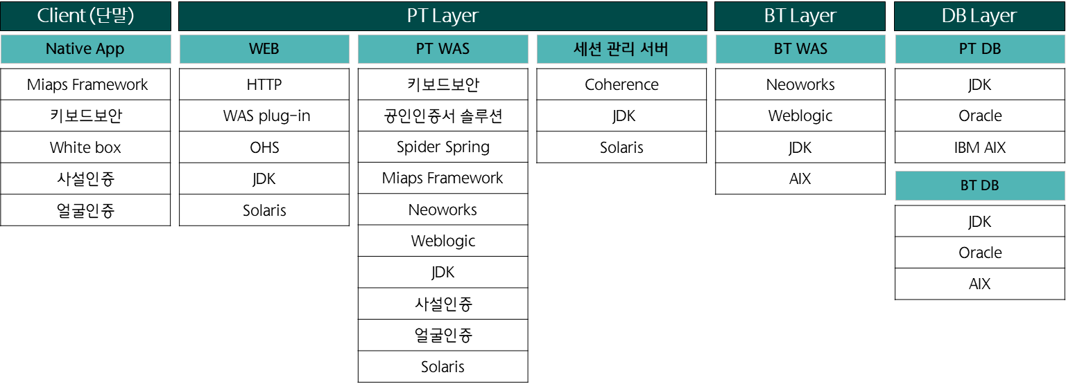
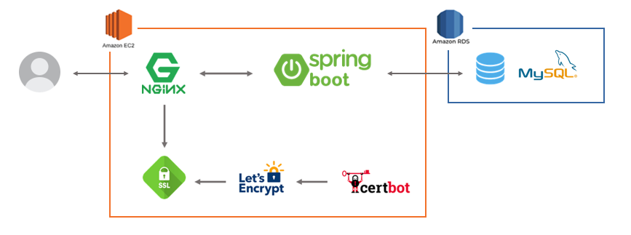
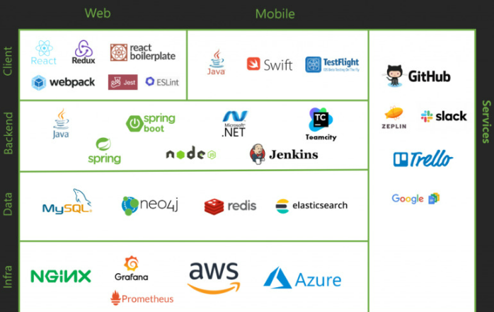
챌린저 n팀_주제
4. 기술 스택 및 아키텍처 > 4.1 기술 스택 및 선택 이유
사용할 기술 스택과 그 기술을 선택한 이유에 대한 설명
( 성능, 안정성, 비용 효율성 등 이유 제시)
예시 이미지
https://velog.io/@yyy96/%ED%94%84%EB%A1%9C%EC%A0%9D%ED%8A%B8-%EA%B8%B0%EC%88%A0%EC%8A%A4%ED%83%9D

Slide 11
챌린저 n팀_주제
4. 기술 스택 및 아키텍처 > 4.2 시스템 아키텍처 설계
MVP의 전체적인 시스템 구조를 보여주는 다이어그램 포함
( 각 구성요소와 그 역할을 간단히 설명 )
* 뒷장 예시 참고

Slide 12
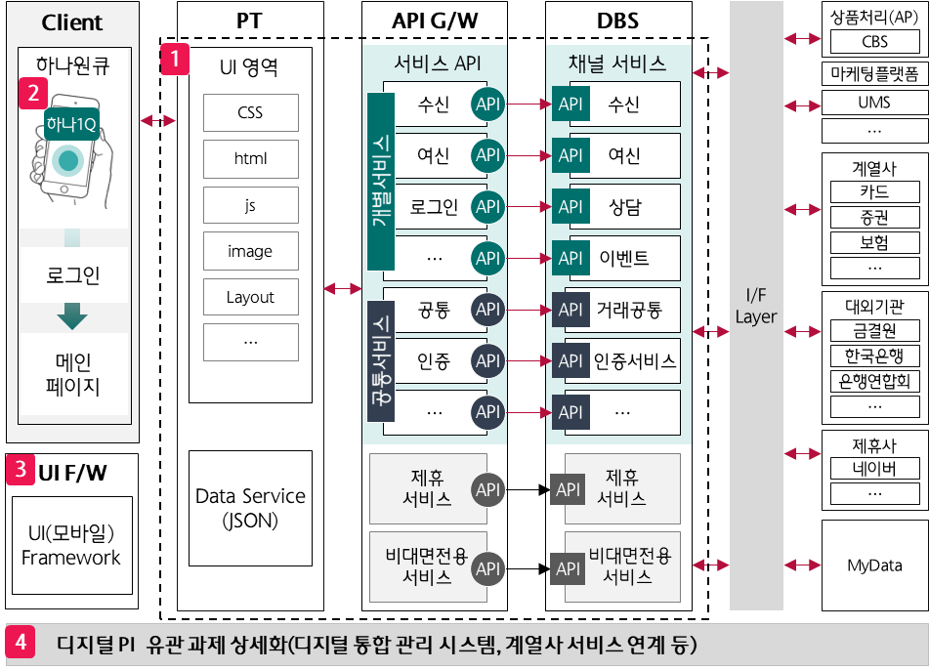
챌린저 n팀_주제
4. 기술 스택 및 아키텍처 > 4.2 시스템 아키텍처 설계
아래 내용의 제목을 적어 주세요 : 하나2.0 M 11pt
New AA 서비스 아키텍처 정의
PT/BT 영역내 Biz 로직의 디지털BB시스템(DBS) 이관 방안 수립
DBS 내 New AA 채널 서비스 구축 요건 정의
AA 서비스 속도 및 성능 개선
로그인, 메인, 전계좌 조회 등 핵심 거래 Top3의 (연계 구조 단순화를 통한) 서비스 속도 및 성능 개선 방안 수립
개발 생산성 향상을 고려한 개발 환경 현대화
화면 UI 서비스 개선 방안 정의
AA 개발 환경 현대화(Modernization)
AA 디지털 플랫폼 기반 환경 구축
디지털 통합 관리 시스템 구축 방안 정의
계열사 서비스 연계 방안 정의 등 디지털 PI 유관 과제 정의
1
예시 이미지
2
3
4

Slide 13
챌린저 n팀_주제
5. 프로젝트 관리 > 5.1 인력 및 자원 관리
프로젝트에 참여하는 팀원 구성 및 역할
프로젝트에 필요한 자원에 대한 설명

Slide 14

챌린저 n팀_주제
5. 프로젝트 관리 > 5.2 일정 관리
주요 마일스톤과 타임라인 제시
각 단계별 목표와 완료 일정 설명
현황 분석
(4W)
방향성 수립
(2W)
추진 과제 상세화
(6W)
마스터플랜 수립
(4W)
구축 준비
(4W)
W1 | W2 | W3 | W4 | W5 | W6 | W7 | W8 | W9 | W10 | W11 | W12 | W13 | W14 | W15 | W16 | W17 | W18 | W19 | W20
예시 이미지
주요 마일스톤
▼ PI W5
▼ 방향성 설명회
▼ 중간보고
최종보고 ▼
구축사업공고 ▼
현재
이사회보고 ▼
aa
대외 환경 분석
추진과제정의
마스터플랜
구축준비지원
1
방향성
정의
기술동향 분석
시사점 도출
AA 구축방안 정의
구축 일정 수립
경영진 보고
CC 2단계
방향성 정의
선진사례 분석
디지털 BB 지원시스템 구축방안 정의
bb
대내 현황 분석
구축 예산 산정
이사회 보고
2
CC 2단계
개선기회 도출
상품처리 개선 및 대응방안 정의
시스템 분석
이슈/
개선기회 도출
인터뷰
인프라 고도화방안 정의
구축사업
추진 조직 정의
구축 사업 공고
cc
PI결과 분석
3
CC 2단계
추진과제 확정
정보보호 고도화방안 정의
Biz요건 분석
IT요건 정의
구축 RFP 작성
마스터플랜 현행화
(필요 시)
CC 2단계 목표 아키텍처 설계
Biz-IT요건 매핑

Slide 15
질의 응답

Slide 16
감사합니다.

Slide 17






[별첨] CI 로고
하나금융그룹 | 시그니처 조합(컬러)
하나은행 CI - 국문
하나금융그룹 CI - 국문
하나은행 CI - 영문
하나금융그룹 CI - 영문
하나은행 CI – 국영문 조합
하나금융그룹 CI – 국영문 조합

Slide 18






[별첨] CI 로고
하나금융그룹 | 시그니처 조합(단색)
하나은행 CI - 국문
하나금융그룹 CI - 국문
하나은행 CI - 영문
하나금융그룹 CI - 영문
하나은행 CI – 국영문 조합
하나금융그룹 CI – 국영문 조합

Slide 19
[별첨] 컬러가이드
스포이트를 활용해 색상을 적용해 보세요
Main Color
Sub Color
Point Color
Hana Green
Pantone 3288C
C100 M0 Y65 K15
R0 G145 B120 #009178
Hana Red
Pantone 3546C
C10 M100 Y100 K0
R220 G35 B30 #DC231E
Hana Dark Green
Pantone 3305C
C95 M15 Y60 K60
R0 G78 B66 #004E42
Hana Pale Green
Pantone 573C
C30 M0 Y15 K0
R215 G237 B230 #D7EDE6
Hana Point Green
Pantone 381C
C25 M0 Y100 K0
R206 G220 B88 #CEDC00
Hana Beige
Pantone 4246C
C10 M15 Y25 K0
R228 G210 B188 #E4D28C
Hana Light Green
Pantone 345C
C35 M0 Y35 K0
R167 G216 B183 #A7D8B7
Digital Color (RGB Only)
Special Color (Metallic)
Hana Digital Green
R183 G250 B120
#87FA78
Hana Digital Pink
R232 G100 B193
#E864C1
Hana Digital Purple
R167 G46 B245
#A72DF5
Hana Digital Orange
R239 G171 B60
#EFAB3C
Hana Gold
Pantone 871C
C0 M11 Y41 K48
R132 G117 B78 #84754E
Hana Light Gold
Pantone 8003C
C0 M9 Y19 K46
R138 G126 B112 #8A7E70
Hana Silver
Pantone 877C
C3 M1 Y0 K44
R138 G141 B143 #8A8D8F
Dark Background
Main
Main
Sub
Sub
Point
Point
Point
Digital
Digital
Digital
Digital
Special
Special
Special

Slide 20







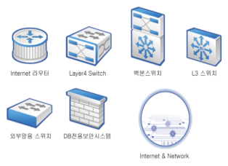








별첨
서버(베어메탈)
SAN
API Gateway
VM
L3
Load Balancer
Container
L4
Virtual PC
DB
Backbone
Global DNS
스토리지
방화벽
Users
대외기관
Router
스위치
사용자, 개발자, 운영자, 단말 등
가상 스위치(SDN)
DR
DR여부 표시
CI를 삽입해 주세요

Slide 21
CI를 삽입해 주세요

Slide 22
CI를 삽입해 주세요

Slide 23
CI를 삽입해 주세요

Slide 24
이미지, 차트, 표 등을 삽입해 주세요
아래 내용의 제목을 적어 주세요 : 하나2.0 M 11pt
내용 : 하나2.0 M 14pt
내용을 적어주세요 : 하나2.0 M 11pt
내용을 적어주세요 : 하나2.0 R 8pt
내용을 적어주세요 : 하나2.0 R 8pt
내용을 적어주세요 : 하나2.0 M 11pt
내용을 적어주세요 : 하나2.0 R 8pt
내용을 적어주세요 : 하나2.0 R 8pt
CI를 삽입해 주세요

Slide 25
내용을 적어주세요 : 하나2.0 M 16pt
내용을 적어주세요 : 하나2.0 M 16pt
내용을 적어주세요 : 하나2.0 M 11pt
내용을 적어주세요 : 하나2.0 M 11pt
내용을 적어주세요 : 하나2.0 R 8pt
내용을 적어주세요 : 하나2.0 R 8pt
내용을 적어주세요 : 하나2.0 R 8pt
내용을 적어주세요 : 하나2.0 R 8pt
이미지, 차트, 표 등을 삽입해 주세요
아래 내용의 제목을 적어 주세요 : 하나2.0 M 11pt
이미지, 차트, 표 등을 삽입해 주세요
아래 내용의 제목을 적어 주세요 : 하나2.0 M 11pt
CI를 삽입해 주세요

Slide 26
CI를 삽입해 주세요

Slide 27
CI를 삽입해 주세요

Slide 29
이미지, 차트, 표 등을 삽입해 주세요
아래 내용의 제목을 적어 주세요 : 하나2.0 M 11pt
내용 : 하나2.0 M 14pt
내용을 적어주세요 : 하나2.0 M 11pt
내용을 적어주세요 : 하나2.0 R 8pt
내용을 적어주세요 : 하나2.0 R 8pt
내용을 적어주세요 : 하나2.0 M 11pt
내용을 적어주세요 : 하나2.0 R 8pt
내용을 적어주세요 : 하나2.0 R 8pt
CI를 삽입해 주세요

Slide 30
내용을 적어주세요 : 하나2.0 M 16pt
내용을 적어주세요 : 하나2.0 M 16pt
내용을 적어주세요 : 하나2.0 M 11pt
내용을 적어주세요 : 하나2.0 M 11pt
내용을 적어주세요 : 하나2.0 R 8pt
내용을 적어주세요 : 하나2.0 R 8pt
내용을 적어주세요 : 하나2.0 R 8pt
내용을 적어주세요 : 하나2.0 R 8pt
이미지, 차트, 표 등을 삽입해 주세요
아래 내용의 제목을 적어 주세요 : 하나2.0 M 11pt
이미지, 차트, 표 등을 삽입해 주세요
아래 내용의 제목을 적어 주세요 : 하나2.0 M 11pt
CI를 삽입해 주세요

